Slide 1

Universidade da Região de Joinville - UNIVILLE
HTML DOM e Criando elementos com Javascript
Desenvolvimento Web
Prof. Eduardo Gabriel

Slide 2
DOM (Document Object Model)

Slide 3

DOM
O Document Object Model (DOM) é uma interface de programação para os documentos HTML e XML.
Representa a página de forma que os programas possam alterar a estrutura do documento, alterar o estilo e conteúdo. O DOM representa o documento com nós e objetos, dessa forma, as linguagens de programação podem se conectar à página.
O DOM é uma representação orientada a objetos da página da web, que pode ser modificada com uma linguagem de script como JavaScript.
Notes:
<!DOCTYPE html>
<html lang="pt-br">
<head>
<meta charset="UTF-8">
<meta name="viewport" content="width=device-width, initial-scale=1.0">
<title>Cabeçalho Estilizado</title>
<style>
h1 {
color: #4CAF50; /* Cor verde */
font-size: 36px; /* Tamanho grande */
text-align: center; /* Centraliza o texto */
}
h2 {
color: #555; /* Cor cinza */
font-size: 20px; /* Tamanho menor */
text-align: center; /* Centraliza o texto */
}
</style>
</head>
<body>
<h1>Bem-vindo ao Meu Site</h1>
<h2>Aqui você encontra conteúdos interessantes!</h2>
</body>
</html>

Slide 4
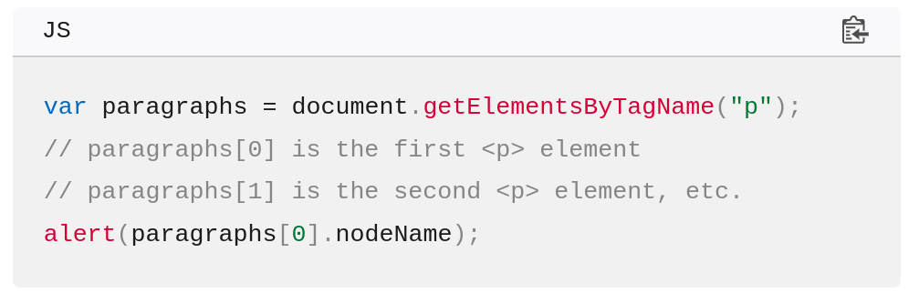
DOM
Por exemplo, o DOM padrão especifica que o método getElementsByTagName no código abaixo deve retornar uma lista de todos os elementos <p> no documento:
Notes:
<!DOCTYPE html>
<html lang="pt-br">
<head>
<meta charset="UTF-8">
<meta name="viewport" content="width=device-width, initial-scale=1.0">
<title>Cabeçalho Estilizado</title>
<style>
h1 {
color: #4CAF50; /* Cor verde */
font-size: 36px; /* Tamanho grande */
text-align: center; /* Centraliza o texto */
}
h2 {
color: #555; /* Cor cinza */
font-size: 20px; /* Tamanho menor */
text-align: center; /* Centraliza o texto */
}
</style>
</head>
<body>
<h1>Bem-vindo ao Meu Site</h1>
<h2>Aqui você encontra conteúdos interessantes!</h2>
</body>
</html>

Slide 5
Como criar um elemento

Slide 6
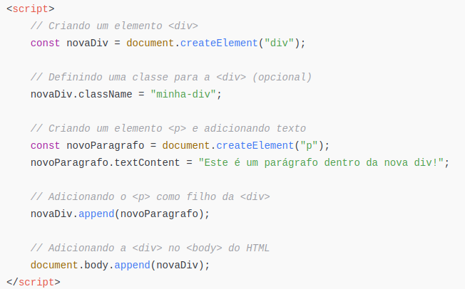
Como criar um elemento
Para criar e adicionar elementos ao HTML usando JavaScript nativo, você pode usar o método document.createElement para criar o novo elemento e o método append para inseri-lo dentro de outro elemento no DOM. Aqui vai um exemplo prático:
Notes:
<!DOCTYPE html>
<html lang="pt-br">
<head>
<meta charset="UTF-8">
<meta name="viewport" content="width=device-width, initial-scale=1.0">
<title>Cabeçalho Estilizado</title>
<style>
h1 {
color: #4CAF50; /* Cor verde */
font-size: 36px; /* Tamanho grande */
text-align: center; /* Centraliza o texto */
}
h2 {
color: #555; /* Cor cinza */
font-size: 20px; /* Tamanho menor */
text-align: center; /* Centraliza o texto */
}
</style>
</head>
<body>
<h1>Bem-vindo ao Meu Site</h1>
<h2>Aqui você encontra conteúdos interessantes!</h2>
</body>
</html>

Slide 7
Como criar um elemento
Explicação do Código
document.createElement("div"): Cria uma nova div.
novaDiv.className = "minha-div": Define a classe para a div (opcional).
novoParagrafo.textContent: Define o texto do parágrafo.
novaDiv.append(novoParagrafo): Adiciona o parágrafo como filho da div.
document.body.append(novaDiv): Adiciona a div com o parágrafo ao final do body.
Dessa forma, você cria e adiciona elementos dinamicamente ao HTML usando JavaScript nativo.
Notes:
if (numero % 2 === 0) { console.log("O número é par."); } else { console.log("O número é ímpar."); }

Slide 8
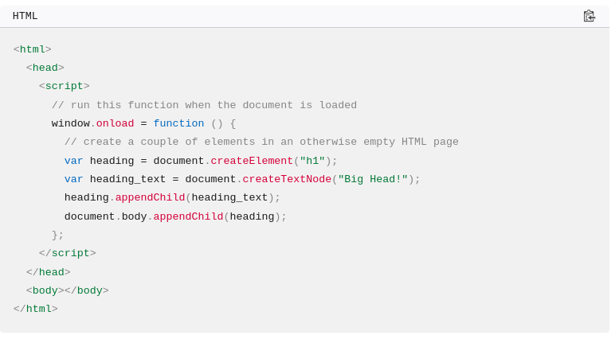
Como criar um elemento
Outro exemplo. Esta função cria um novo elemento H1, adiciona texto a esse elemento e, em seguida, adiciona o H1 à árvore deste documento:
Notes:
<!DOCTYPE html>
<html lang="pt-br">
<head>
<meta charset="UTF-8">
<meta name="viewport" content="width=device-width, initial-scale=1.0">
<title>Cabeçalho Estilizado</title>
<style>
h1 {
color: #4CAF50; /* Cor verde */
font-size: 36px; /* Tamanho grande */
text-align: center; /* Centraliza o texto */
}
h2 {
color: #555; /* Cor cinza */
font-size: 20px; /* Tamanho menor */
text-align: center; /* Centraliza o texto */
}
</style>
</head>
<body>
<h1>Bem-vindo ao Meu Site</h1>
<h2>Aqui você encontra conteúdos interessantes!</h2>
</body>
</html>

Slide 9
Crie um botão e um elemento para exibir o número.
A cada clique no botão, incremente um contador e atualize o elemento com o novo valor.
Exercícios
Exercício 1:
Criar uma lista de tarefas:
Crie um campo de entrada para adicionar itens a uma lista.
A cada novo item adicionado, atualize a lista na página.
Exemplo para criar elementos: https://github.com/dugabriel/univille-desenvolvimento-web/blob/main/javascript/exemples/createElement.html
Notes:
<!DOCTYPE html>
<html lang="pt-br">
<head>
<meta charset="UTF-8">
<meta name="viewport" content="width=device-width, initial-scale=1.0">
<title>Cabeçalho Estilizado</title>
<style>
h1 {
color: #4CAF50; /* Cor verde */
font-size: 36px; /* Tamanho grande */
text-align: center; /* Centraliza o texto */
}
h2 {
color: #555; /* Cor cinza */
font-size: 20px; /* Tamanho menor */
text-align: center; /* Centraliza o texto */
}
</style>
</head>
<body>
<h1>Bem-vindo ao Meu Site</h1>
<h2>Aqui você encontra conteúdos interessantes!</h2>
</body>
</html>

Slide 10
Crie um botão e um elemento para exibir o número.
A cada clique no botão, incremente um contador e atualize o elemento com o novo valor.
Exercícios
Exercício 2:
Galeria de Imagens: Desenvolva uma galeria onde o usuário possa adicionar URLs de imagens para visualizá-las.
Passos:
Crie um campo de entrada para que o usuário insira o URL de uma imagem e um botão para adicionar.
No JavaScript:
Ao clicar no botão, capture o URL da imagem.
Crie um novo elemento <img> e defina o atributo src com o URL fornecido.
Crie um elemento <div> para envolver a imagem e facilitar a organização da galeria.
Adicione o <div> com a imagem a uma seção de galeria no HTML.
Notes:
<!DOCTYPE html>
<html lang="pt-br">
<head>
<meta charset="UTF-8">
<meta name="viewport" content="width=device-width, initial-scale=1.0">
<title>Cabeçalho Estilizado</title>
<style>
h1 {
color: #4CAF50; /* Cor verde */
font-size: 36px; /* Tamanho grande */
text-align: center; /* Centraliza o texto */
}
h2 {
color: #555; /* Cor cinza */
font-size: 20px; /* Tamanho menor */
text-align: center; /* Centraliza o texto */
}
</style>
</head>
<body>
<h1>Bem-vindo ao Meu Site</h1>
<h2>Aqui você encontra conteúdos interessantes!</h2>
</body>
</html>

Slide 11
Universidade da Região de Joinville - UNIVILLE
Desenvolvimento Web
eduardogabriel24@univille.br
Prof. Eduardo Gabriel

